Slide 1
Projektování informačních systémů IOT Data Logger
Fakulta strojní
Bc. Klára Čepová
Bc. Ondřej Kubec
19. 5. 2026

Slide 2
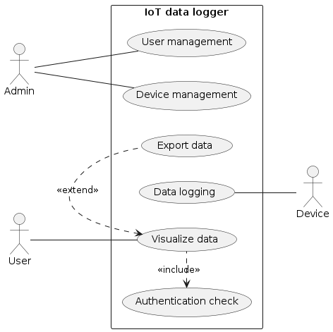
Use Case Diagram

Slide 3
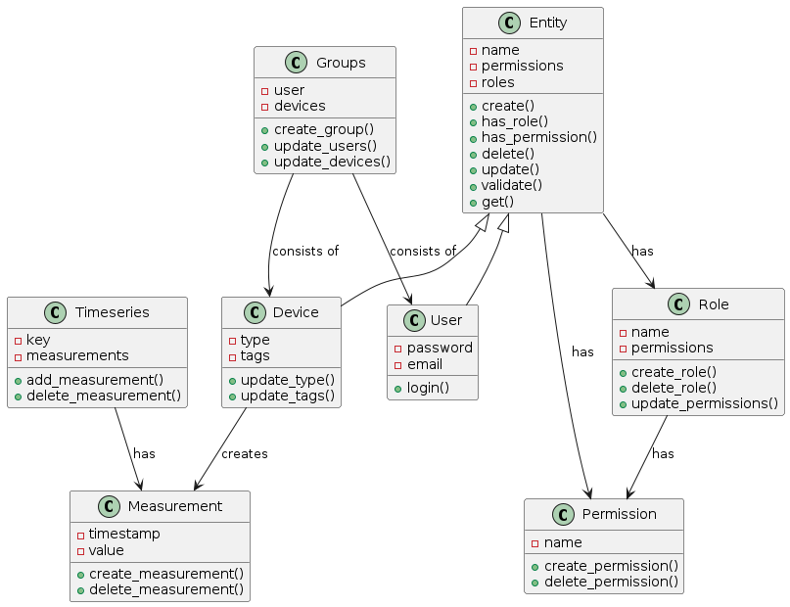
Class Diagram

Slide 4
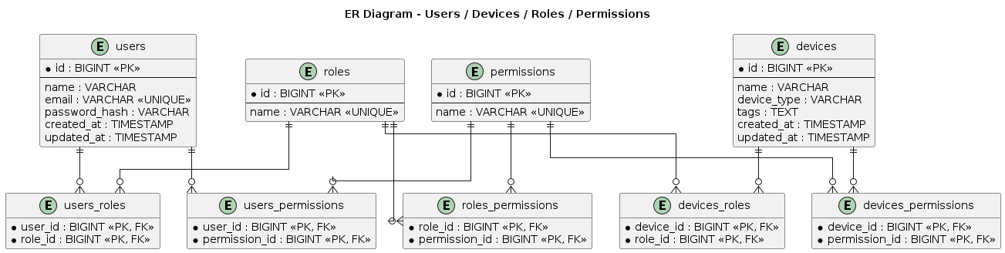

Slide 5
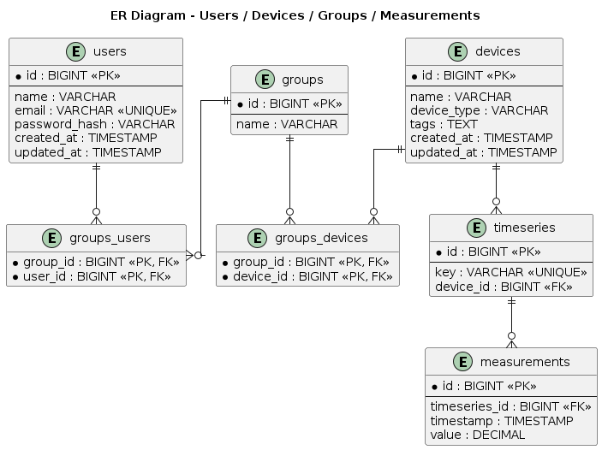

Slide 6
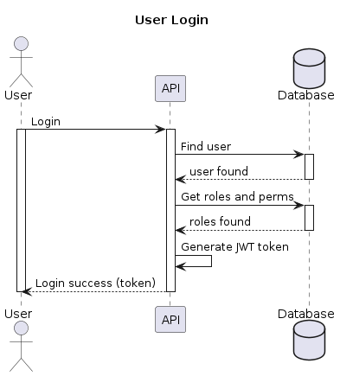

Slide 7
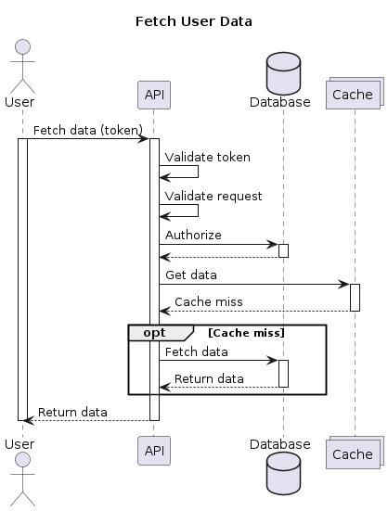

Slide 8
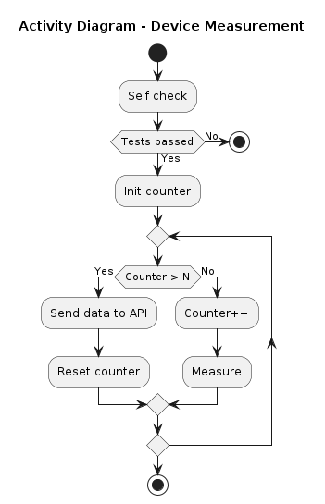

Slide 9
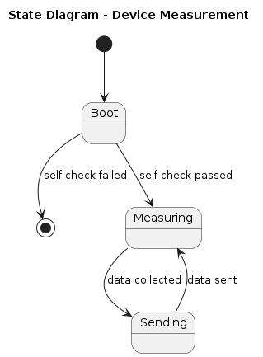

Slide 10
DĚKUJI ZA POZORNOST

